Slide 1
Aplicación web de gestión inmobiliaria
Trabajo de Fin de Grado
Autor: Carlos Gómez colmenero
Director: miguel Sánchez santillán
Notes:
Dar las gracias al tribuna

Slide 2
íNDICE
Introducción
Objetivos
Planificación
Arquitectura del sistema
Herramientas y tecnologías
Pruebas
Demostración práctica
Presupuesto
Ampliaciones
Conclusiones
Notes:
Anecdotico

Slide 3

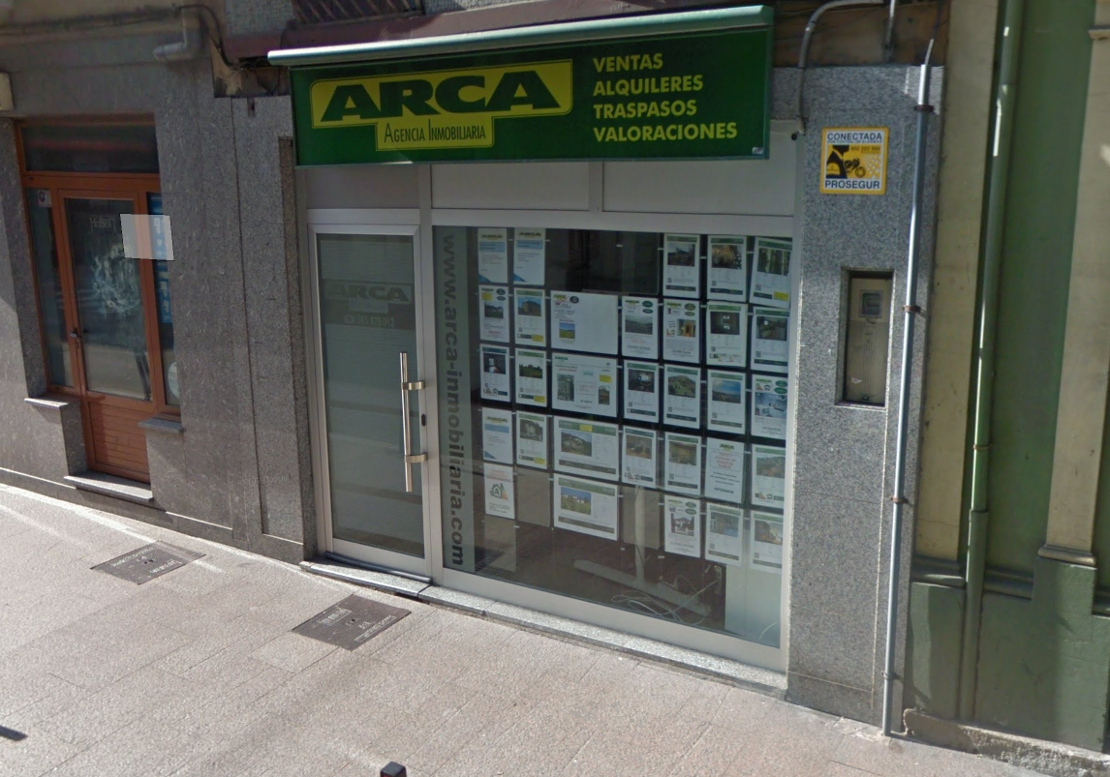
Introducción. I
El cliente
Arca es una pequeña agencia inmobiliaria localizada en Luarca, Asturias.
Su propietario, no se encuentra cómodo con su Sistema actual (demasiado complejo).
Ha solictado una aplicación capaz de realizar ciertas tareas.
Notes:
Situación actual (el cliente quiere informatizar el sistem, no esta cómodo con el sistema actual y proponer la app como una solución)

Slide 4

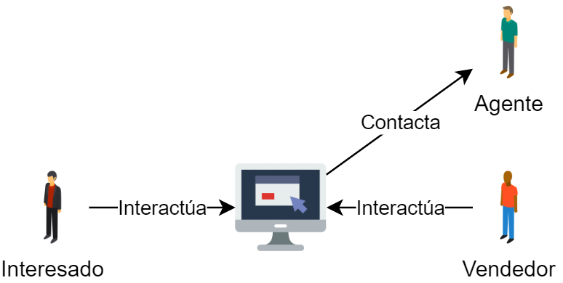


Introducción. Ii
Qué ofrecen otros sistemas
Notes:
“Cambiar accede por interactúa”

Slide 5
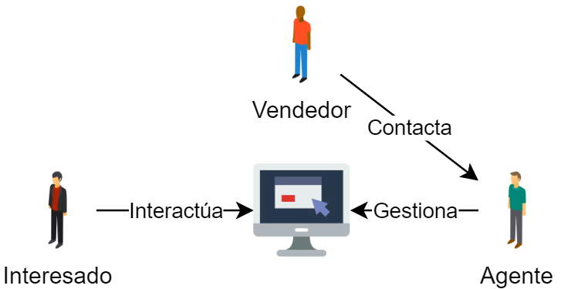
Introducción. Iii
Qué necesita el cliente
Notes:
A partir de esta necesidad surgen los objetivos que se describirán a continuación.

Slide 6
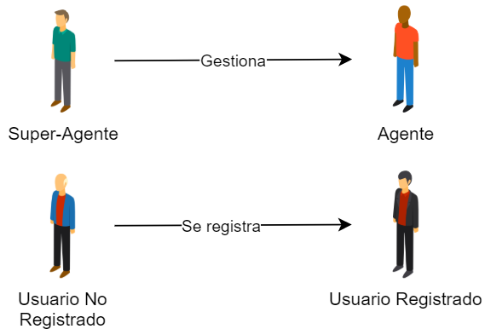
OBJETIVOS. I
Gestión de cuentas de usuario
El sistema debe gestionar cuentas de usuario, con diferentes tipos de privilegios.
Sólo existirá una cuenta de tipo Super-Agente.
Notes:
Corregir lo de gestiona. Diagramas muertos

Slide 7
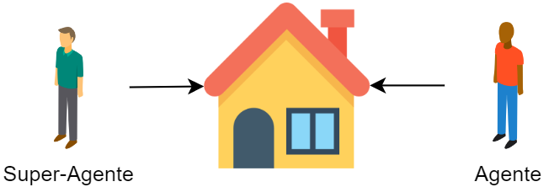

OBJETIVOS. Ii gestión de inmuebles
El sistema debe permitir tanto a los Agentes como al Super-Agente gestionar tanto los diferentes inmuebles ofertados como sus propietarios.
Añadir un inmueble.
Editar un inmueble.
Eliminar un inmueble.
Ver estadísticas sobre los inmuebles.
Notes:
Editar el diagrama para que no repita información. Hablar sobre las estadísticas prototipicas

Slide 8
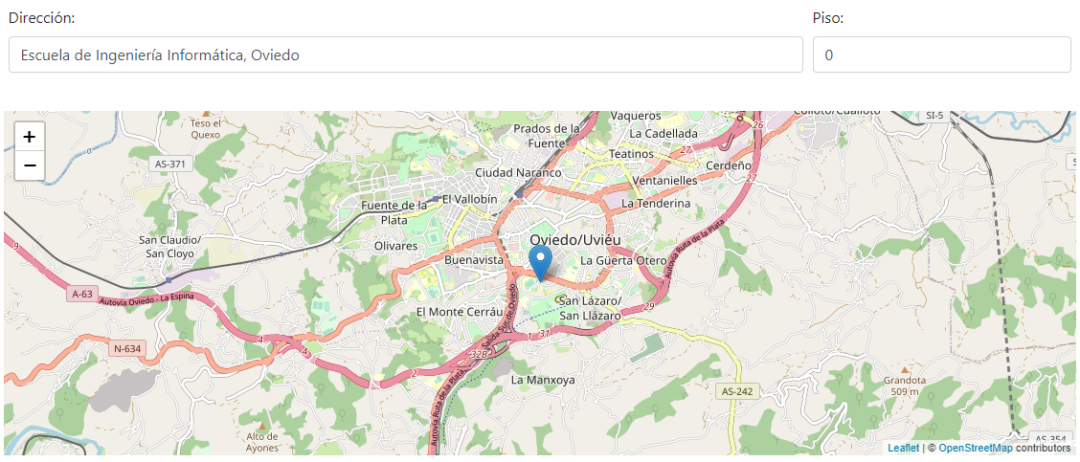
OBJETIVOS. Iii geolocalización
El sistema debe ser capaz de localizar y mostrar los inmuebles ofertados en un mapa dinámico (siempre que sea posible).

Slide 9



OBJETIVOS. iv canal de comunicación
Ofrecer al interesado diferentes canales de comunicación con los agentes.
Dichos canales de comunicación pueden ser editados por el Super-Agente cuando este lo necesite.
Número de Teléfono
Correo electrónico
Chat de texto integrado

Slide 10
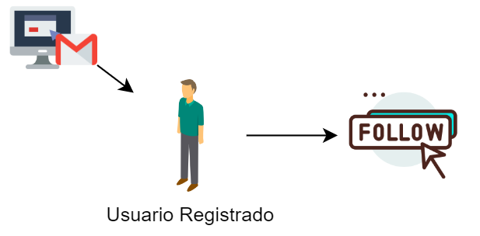
OBJETIVOS. V seguimiento de precios
El sistema permitirá a los usuarios registrados añadir una propiedad a seguimiento.
Si una de esas propiedades baja de precio, estos usuarios recibirán un correo electrónico notificándoles dicha bajada.

Slide 11

planificación
TAREA
Aplicación web de Gestión Inmobiliaria
Fase de Preparación
Fase de Análisis
Fase de Diseño
Fase de Desarrollo
Gestión de Cuentas
Expositor y Filtro de Inmuebles
Comunicación Usuario/Agente
Seguimiento de Precios
Geolocalización
Fase de Pruebas
Fase de Cierre
DURACIÓN ESTIMADA: 80 días

Slide 12








Tecnologías y herramientas. I tecnologías
NodeJS
Express
MongoDB
Mongoose
FontAwesome
Chart.js
Leaflet
Bootstrap
Selenium
JQuery

Slide 13


Tecnologías y herramientas. Ii Herramientas
JetBrains WebStorm
MongoDB Compass

Slide 14
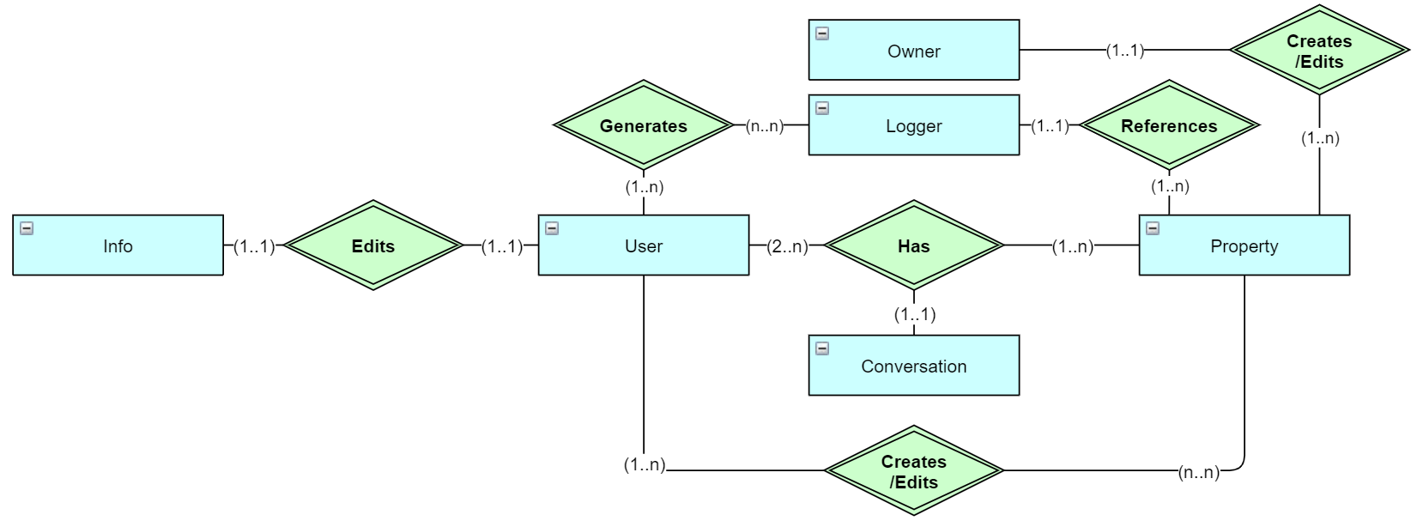
Arquitectura del Sistema. I diagrama relacional

Slide 15
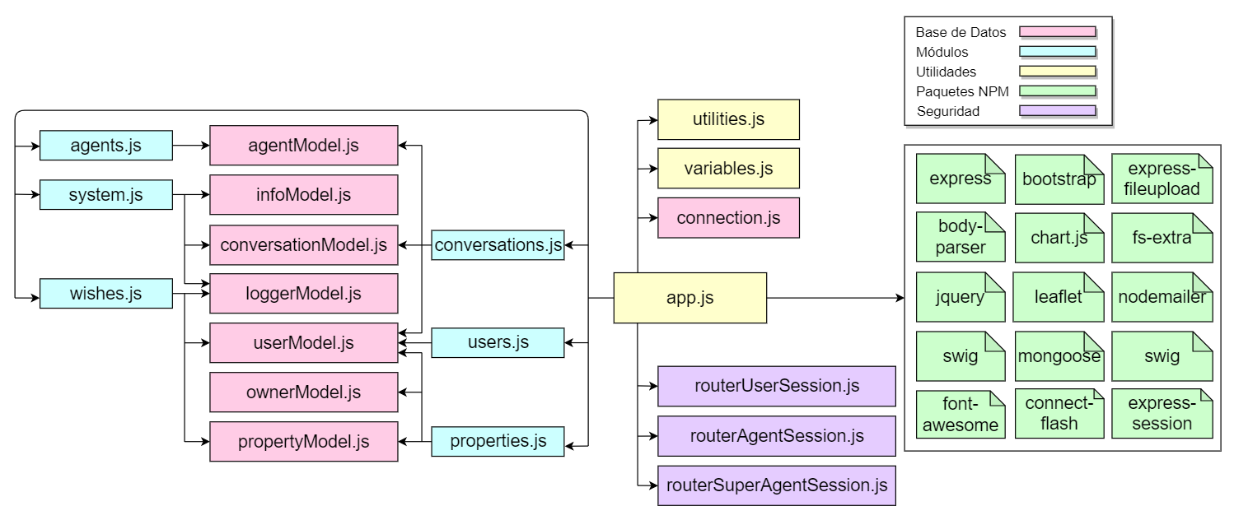
Arquitectura del Sistema. Ii diagrama de módulos

Slide 16




Pruebas. I Pruebas unitarias y de integración
Pruebas Unitarias
Mensajes de error de Mongoose
Pruebas de Integración
59 Casos de Prueba (36 Positivos / 23 Negativos)
Errores detectados
Validación de datos en el Servidor.
Uso incorrecto de algunas expresiones de búsqueda en la Base de Datos.

Slide 17




Pruebas. ii pruebas de carga y Accesibilidad
Pruebas de Accesibilidad
Pruebas Automáticas
Pruebas Manuales
Pruebas de Carga
50 Peticiones Concurrentes por módulos.
Módulo | Agents | Conversations | Properties | System | Users | Wishes
Tiempo Máx (seg) | 0.007 | 0.006 | 0.1 | 0.004 | 0.01 | 0.003

Slide 18
Pruebas. Iii pruebas de usabilidad
8
Sujetos de Prueba
Preguntas de Carácter General
Actividades Guiadas
Preguntas Cortas y Observaciones
CUESTIONARIOS

Slide 19
Pruebas. IV pruebas de usabilidad
8
Sujetos de Prueba
Cambio del término “Propiedad” por “Inmueble”.
Reestructuración de la barra de navegación.
Modificación en el proceso de edición de imágenes de un inmueble.
Separación del proceso de edición de perfil en dos partes:
Uno para los aspectos generales (nombre y apellidos).
Otro para la contraseña.

Slide 20

Demostración práctica

Slide 21
Presupuesto de cliente
DESCRIPCIÓN | COSTE PERSONAL | COSTE MATERIAL
Iniciación del Proyecto |  | 1186,25 €
Licencias |  | 194,19 €
Oficina |  | 992,06 €
Análisis y Estudio del Proyecto | 285,00 €
Diseño del Sistema | 90,00 €
Módulos Software | 560,74 €
Gestión de Cuentas | 132,50 €
Expositor y Filtro de Inmuebles | 132,00 €
Comunicación | 132,20 €
Seguimientos | 92,04 €
Geolocalización | 72,00 €
Pruebas | 190,00 €
Formación de Usuarios | 145,00 €
TOTAL/CATEGORÍA | 1270,74 € | 1186,25 €
TOTAL | 2456,99 €
Notes:
Añadir planificacion

Slide 22


Ampliaciones
APLICACIÓN MÓVIL
Situación actual: Parcialmente responsive.
MEJORA DE LOS ENRUTADORES
Situación actual: Protección Media
Notes:
Actualmente, la aplicación es parcialmente responsive.
No obstante, hay ciertos componentes que deberían ser modificados completamente.
El cliente lo ha categorizado como una prioridad menor.
Los enrutadores actuales tienen un nivel de protección medio.
No obstante, podrían optimizarse con controles más estrictos.

Slide 23
conclusiones
Se ha desarrollado un sistema web que permite gestionar propiedades inmobiliarias cumpliendo con los requisitos establecidos por el cliente.
Se ha aprendido a utilizar en mayor profundidad algunas herramientas y tecnologías aprendidas durante el grado, así como otras nuevas.
El cliente se ha encontrado satisfecho con el resultado, por lo que el sistema podría ser llevado a producción como versión 1.0.

Slide 24
gracias

